Slide 1
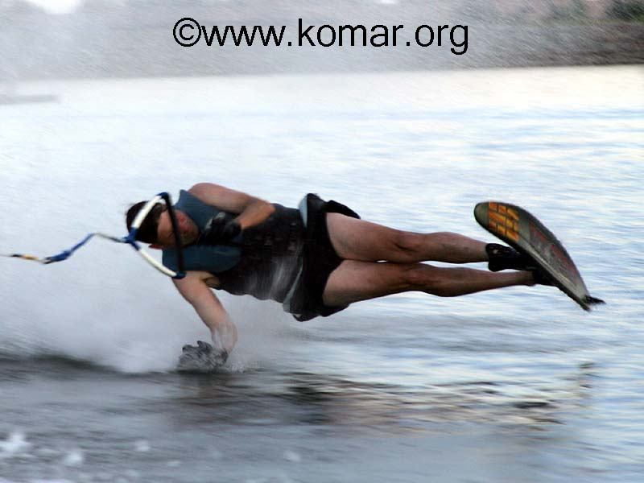
Se lancer!

Slide 2


Les objectifs
Faire connaissance
Briser la glace

Slide 3
BjBjCçv?

Slide 4
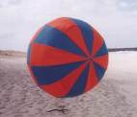
Passe le ballon!
15=51
62=26
Vos idées?

Slide 5
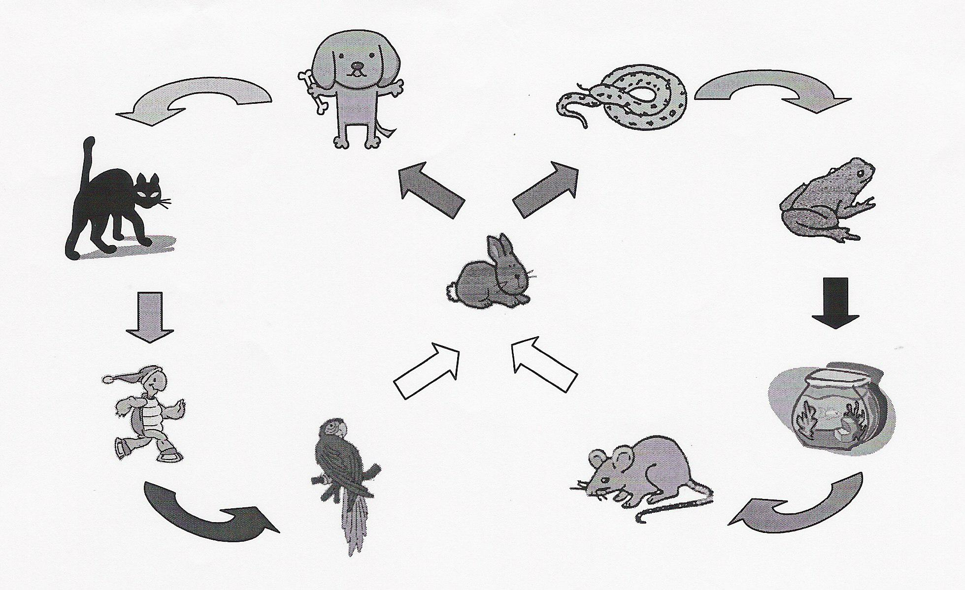
Les “starters”
Notes:
Activate both brain hemispheres. 7-11 words or picture relevant to the lesson objectives arranged around a lazy 8 in an infinity shape. Pupils point and chant to each item in turn. Change hand and direction after a few turns. Remove stimulus and let pupils continue by visualising the images.

Slide 6
Les “starters”
http://education.brighton-hove.gov.uk/index.cfm?request=c1100883

Slide 7

Trouvez l’intrus
Paris
Quimper
Reims et justifiez votre réponse
Laval
Seine
Tours
Ussel

Slide 8
PGCE /français
Objectifs:
Parler français!
Trouver/évaluer/utiliser
les supports visuels
Le Plan de la leçon 1

Slide 9
Contents..

Slide 10
Moins contents..

Slide 11
tristes…
Les inquiétudes
Peur de parler en français!
Peur de la technologie..
Trop d’information!
Manque de confiance?
Peur des dissertations et du travail académique
Furieux d’avoir manqué le bus

Slide 12
Solutions possibles?
??????

Slide 13
Consulter un(e) francophone
Phone a friend??
Même la prof consulte et demande conseil aux Français!

Slide 14
Alors les visuels…
Où les trouver?
Comment les utiliser?

Slide 15
Dans mon sac, il y a

Slide 16

Les sites web
http://www.britishcouncil.org/flasonline-lessons-keystage3.htm
http://www.education.vic.gov.au/languagesonline/french/sect31/no_10/no_10.htm

Slide 17
Quel matière?

Slide 18
C’est un……?

Slide 19

SERGE!

Slide 20
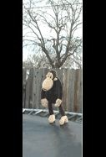
Encore Serge

Slide 21


Slide 22
Les animaux
http://www.findsounds.com/types.html
http://www.laits.utexas.edu/hebrew/personal/language/animals/sounds.html

Slide 23
Au travail-les devoirs
En groupe de 4
Choisissez des supports visuels et décidez comment les utiliser
Présentez-les aux camarades de classe

Slide 24
Un objet francophone….

Slide 25
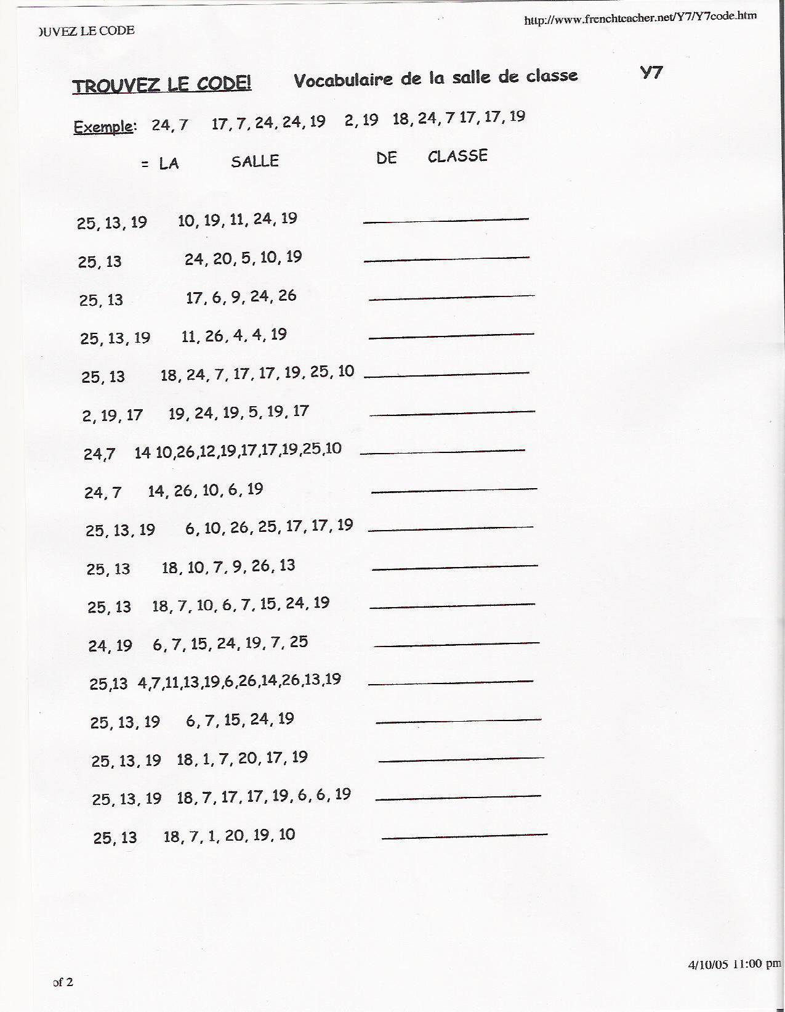
Devoirs

Slide 26
http://www.youtube.com/watch?v=zixZSj30Uc4

